Slide 1
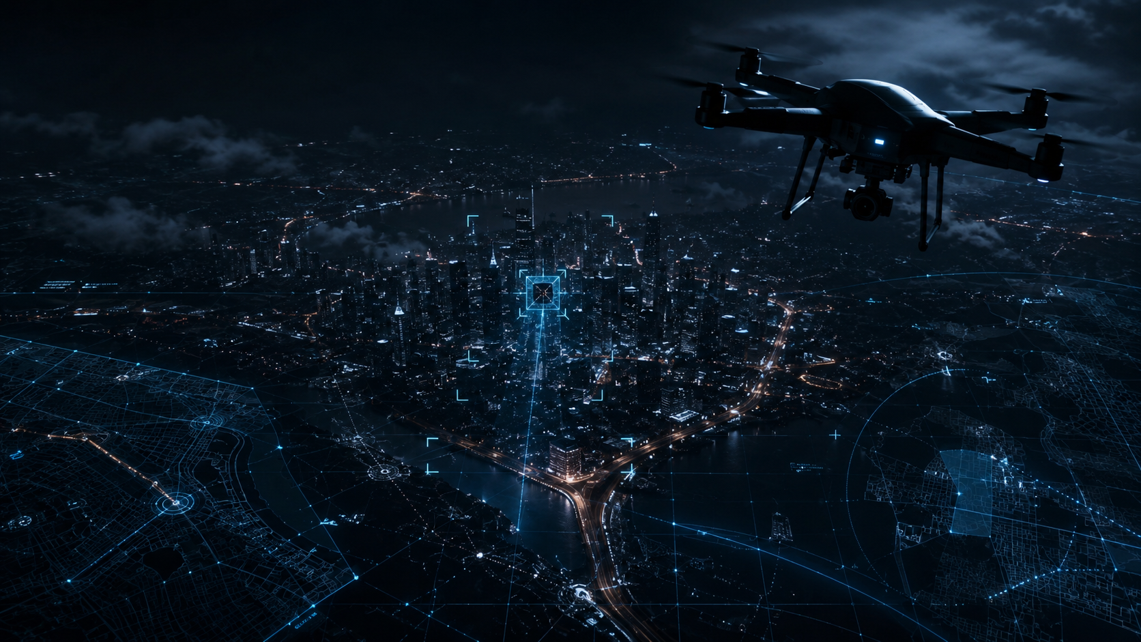
AI DRONE CONTROL SYSTEM
OBSIDIAN
SHIELD
AI 기반 실시간 용의자
추적 및 드론 관제 시스템
드론과 CCTV 영상을 AI가 분석해 용의자 · 실종자의 위치를 기록하고
예상 이동 경로를 관제 화면에서 추적하는 공공 안전 플랫폼
TEAM 3조 딱코
드론을 이동형 관제로 활용하여 얼굴 식별과 이동 추적을 지원합니다.
OBSIDIAN SHIELD / 01
DETECT · IDENTIFY · TRACK

Slide 2
CONTENTS
OBSIDIAN SHIELD PRESENTATION FLOW
01
MISSION
06
BENCHMARK
드론을 이동형 관제로 활용
유사 서비스 비교
02
PROBLEM
07
WIREFRAME
CCTV 사각지대와 추적 단절
화면 설계 방향
03
SOLUTION
08
BUILD PLAN
얼굴 분석 · DB 비교 · 경로 예측
구현 흐름
04
CORE FEATURES
09
TEAM 3조
탐지부터 기록까지
팀 소개
05
CONTROL CENTER
09
QnA
관제 대시보드 구조
질문 타임!!!
We do not chase. We track, record, and protect.

Slide 3
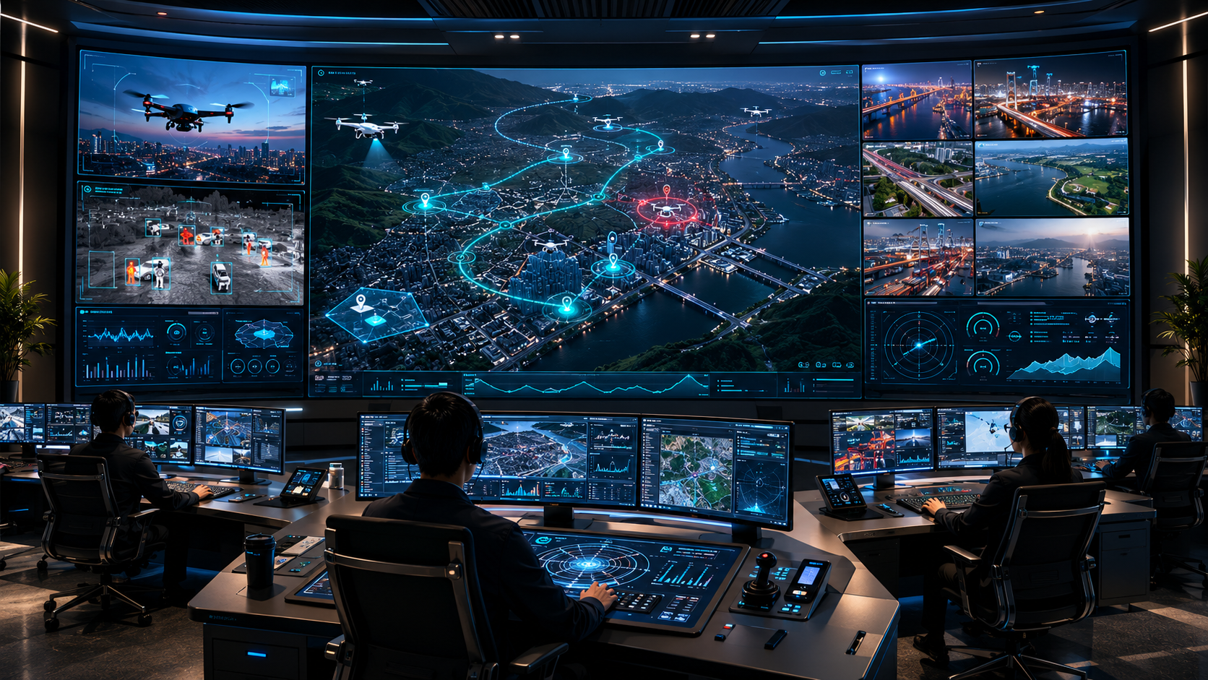
02
추적은
끊기면 안 됩니다.
고정 CCTV 중심의 관제에서 벗어나, 드론을 투입해 사각지대를 보완하고
실시간 기록 · 경로 예측·상황 판단을 하나의 화면으로 연결합니다.
01
02
03
탐지
추적
관제
CCTV·드론 영상 분석
위치 기록 / 경로 예측
대시보드 알림 / 로그 저장
MISSION · 이동형 관제로 추적 공백 보완
OBSIDIAN SHIELD / 02
DETECT · IDENTIFY · TRACK

Slide 4
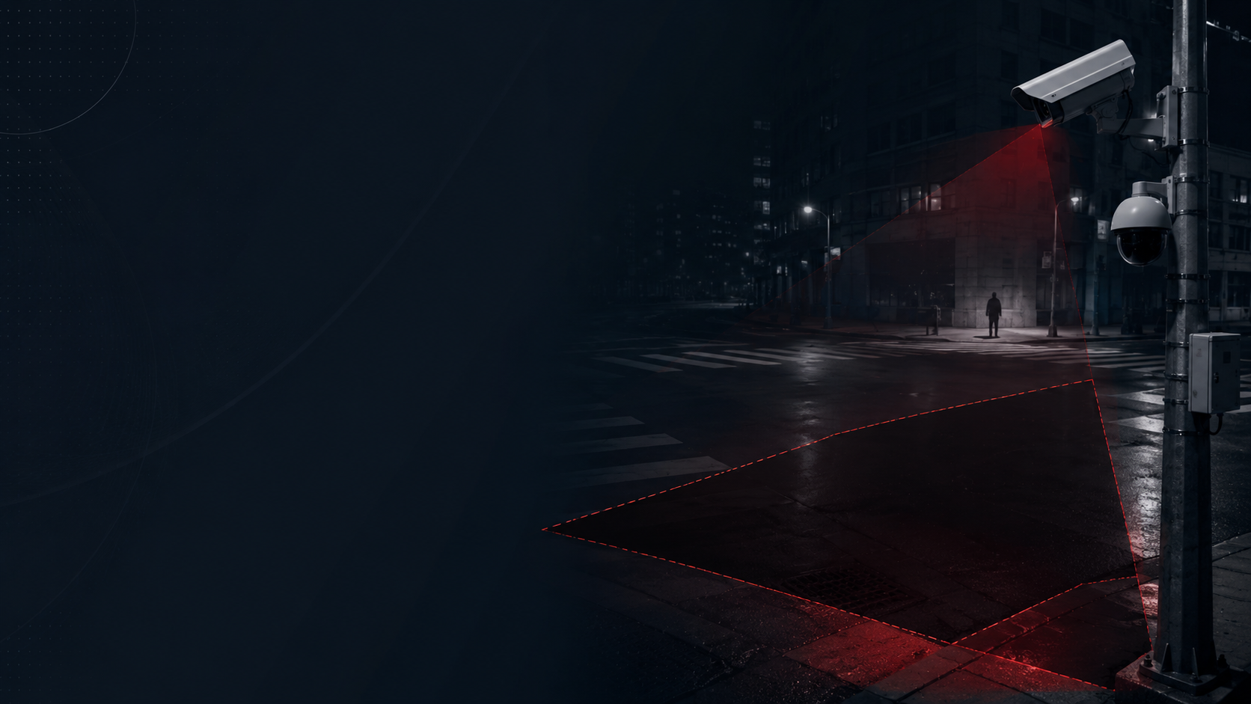
03
PROBLEM
기존 관제는
“보이는 곳”까지만
추적합니다.
사각지대
대상이 CCTV 범위를 벗어나면 추적 단절
시설 중심
회사·사유지 보안 목적에 집중
공공성 부족
실종자 · 용의자 추적 연계가 약함
사 각 지 대
PROBLEM · 고정 관제의 한계
OBSIDIAN SHIELD / 03
DETECT · IDENTIFY · TRACK

Slide 5
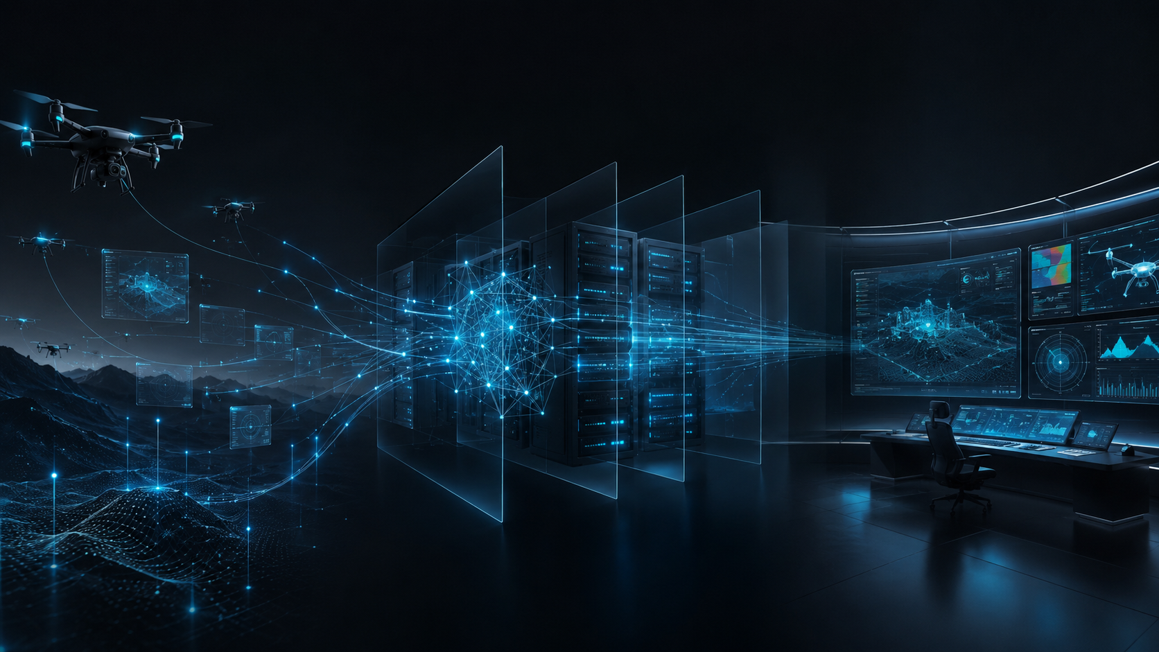
04
SOLUTION STRUCTURE
드론과 AI 서버,
관제센터를 하나의 흐름으로 연결
DRONE / CCTV
AI SERVER
CONTROL CENTER
DATABASE
영상 수집
객체 탐지 · 재식별
지도 추적 · 경보
등장 위치 · 로그 저장
FLOW · DRONE → FACE AI → DB MATCH → ROUTE
OBSIDIAN SHIELD / 04
DETECT · IDENTIFY · TRACK

Slide 6
05
CORE FEATURES
탐지에서 기록까지
한 화면에서 끝나는 관제
01
실시간 객체 탐지
02
재식별 Re-ID
드론 · CCTV 영상 속 인물/용의자 후보 식별
얼굴이 안 보여도 복장 · 형태로 동일 대상 추정
03
경로 예측
04
이벤트 기록
최근 위치 기반 예상 이동 방향 표시
시간 · 장소 · 상태를 거래내역처럼 저장
FEATURE · 얼굴 식별 / 재식별 / 경로 예측 / 기록
OBSIDIAN SHIELD / 05
DETECT · IDENTIFY · TRACK

Slide 7
CONTROL CENTER UI
관제자는 화면을
보는 사람이 아니라
판단하는 사람이어야 합니다.
실시간 지도
드론 피드
로그 기록
위험 알림
지도 / 영상 / 대상정보 / 알림 / 기록을 분리하지 않고
하나의 관제 흐름으로 배치합니다.
CONTROL · 실시간 판단 화면
OBSIDIAN SHIELD / 06
DETECT · IDENTIFY · TRACK

Slide 8
07
BENCHMARK
벤치마킹은 따라하기가
아니라
차이를 찾는 과정입니다.
INTELLIVIX
인텔리빅스
CCTV · 드론 연계, 군 부대/해안 경계에 강점
공공 시민 안전 서비스로 직접 쓰기 어려움
ANDURIL
안두릴 인더스트리
센서 · 드론 · CCTV 네트워크 통합 추적
자율 시스템 안정성 이슈가 보도됨
BRIEFCAM
브리프캠
AI 영상 분석 기반 스마트 관제 대표 사례
고정형 CCTV 환경 중심이라 사각지대 한계
우리 프로젝트의 차별점 - 시설 보호보다 지역 주민 안전, 실종자 수색, 공공 목적 추적에 집중
OBSIDIAN SHIELD / 07
DETECT · IDENTIFY · TRACK

Slide 9
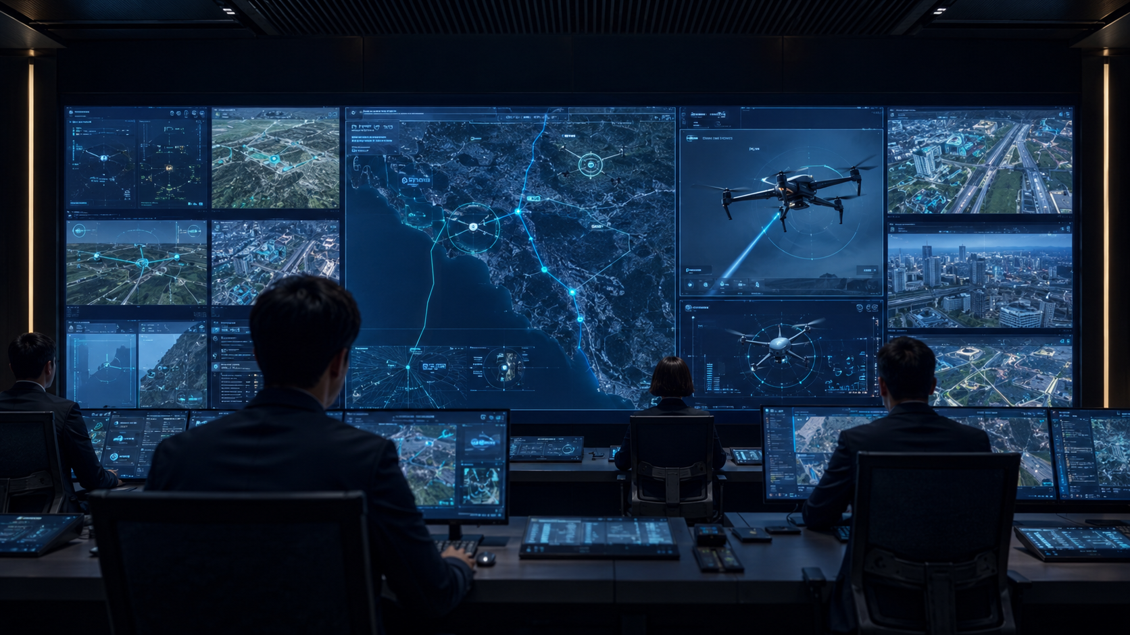
08
WIREFRAME DIRECTION
실제 화면은
“관제 대시보드” 처럼 설계
LIVE MAP
TARGET 정호띠~
이미지 넣을 예정
① 지도
대상 위치와 예상 경로
② 영상
드론 · CCTV 실시간 피드
③ 알림
위험도 / 탐지 시간
④ 기록
등장 장소 · 이동 로그
UI · 지도·영상·알림·로그를 한 화면에
OBSIDIAN SHIELD / 08
DETECT · IDENTIFY · TRACK

Slide 10
09
BUILD PLAN
발표에서 보여줄 구현 흐름
1
2
3
4
영상 입력
AI 분석
추적 로직
관제 화면
드론/CCTV 프레임 수집
YOLO 기반 객체 탐지
대상 ID · 위치 · 이동 방향 저장
지도/영상/알림/로그 출력
BUILD · 영상 입력부터 관제 출력까지
OBSIDIAN SHIELD / 09
DETECT · IDENTIFY · TRACK

Slide 11
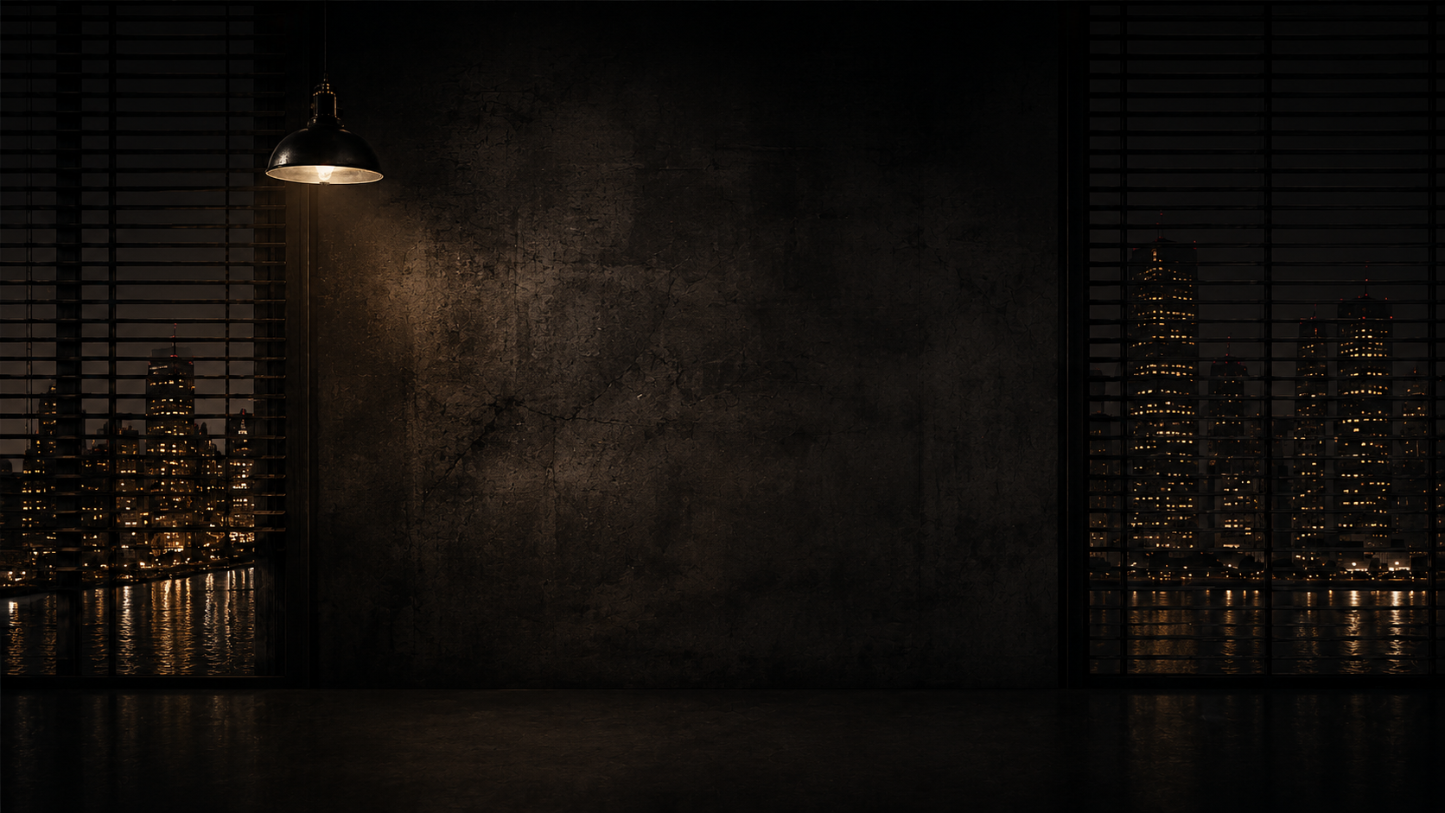
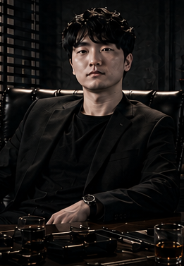
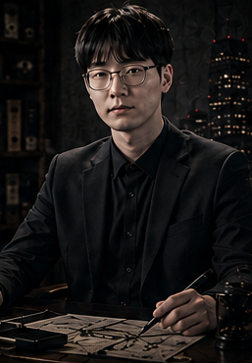
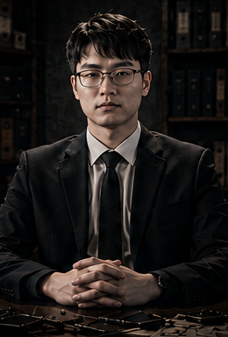
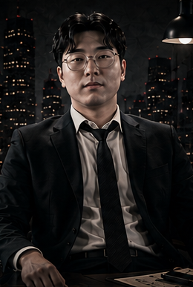
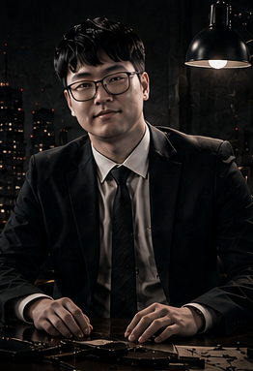
TEAM INTRODUCTION
OBSIDIAN SHIELD
TEAM 3조
AI 기반 실시간 용의자 추적 및 드론 관제 시스템
옵시디언 실드, 우리는 추적해서 기록한다
박정호
김태준
이규찬
이윤호
장동근
팀장 / 시스템 설계
Ai face 교육 개발
백엔드 개발
프론트엔드 개발
영상 처리 / 데이터 분석
전체 시스템 설계 및 아키텍처
Ai 학습 Face 담당
서버 구축 및 데이터 처리 담당
관제 UI/UX 및 웹 구현 담당
영상 처리 및 데이터 분석 담당
“ 우리는 쫓지 않는다, 우리는 추적하고, 기록하며, 지킨다. ”
TEAM 3조 소개
O B S I D I A N S H I E L D
OBSIDIAN SHIELD / 10

Slide 12
Q&A
OBSIDIAN SHIELD
THANK YOU
질문과 의견을 기다립니다
Q&A
TRACK · ANALYZE · PROTECT
OBSIDIAN SHIELD

